Slide 1

机电系统软件设计方法
第4讲 操作系统基础

Slide 2

主要内容
什么是操作系统
操作系统在软件开发中的位置
操作系统的功能
常用操作系统简介
如何在操作系统的层次上进行软件开发

Slide 3
1 什么是操作系统
操作系统：Operating System (OS)
An operating system (OS) is software, consisting of programs and data, that runs on computers and manages the computer hardware and provides common services for efficient execution of various application software.
Operating systems are found on almost any device that contains a computer—from cellular phones and video game consoles to supercomputers and web servers.
From Wikipedia, the free encyclopedia

Slide 4
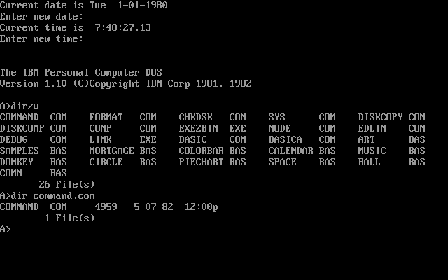
什么是OS

Slide 5
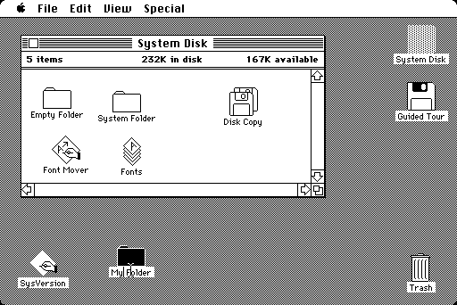
什么是OS

Slide 6
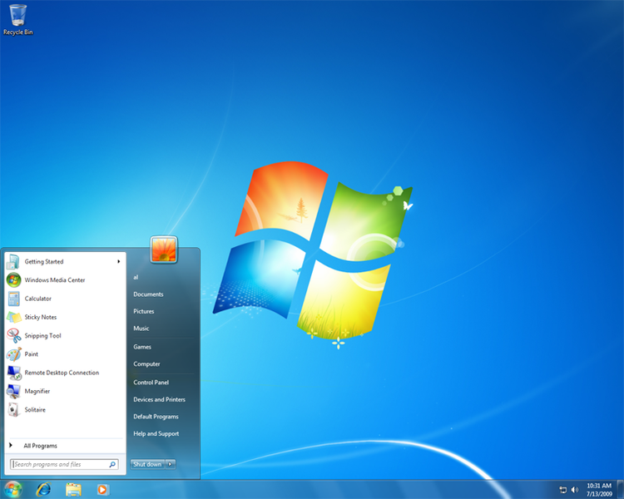

Slide 7
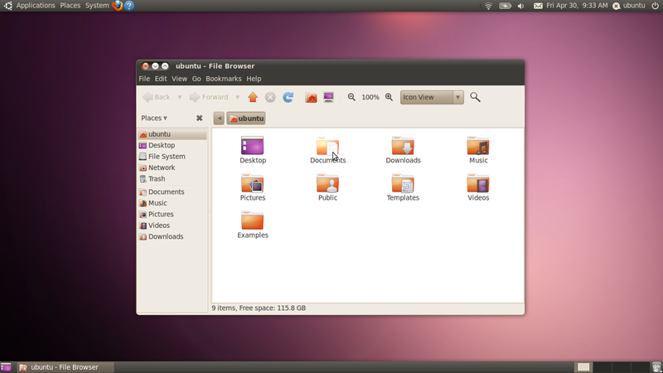

Slide 8
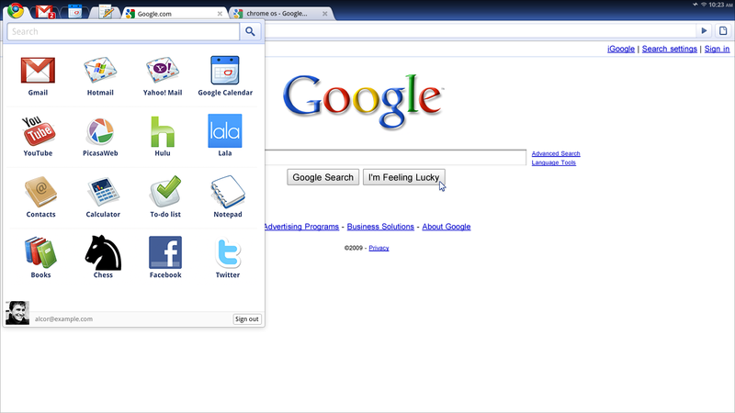

Slide 9
什么是操作系统
操作系统就是在裸机上运行的第一个软件，它被用来全面管理计算机的资源。
  CPU管理
    进程管理
    任务管理
  存储器管理（内存管理）
  文件管理（外存管理）
  设备管理
  辅助程序

Slide 10
操作系统的多面性
对于用户，操作系统就是人机界面
对于开发人员， 操作系统就是函数库
对于系统管理员，操作系统就是操作系统
人机界面
OS
函数库
系统工具

Slide 11
操作系统的层次性
人机界面
编程的人应该看到这
系统管理程序
辅助程序
工具软件
API（应用编程接口）
高级编程的人应该看到这
操作系统内核（含驱动）

Slide 12
2 操作系统在软件开发中的位置
操作系统为软件开发提供开发环境
  微软：VC，VB，.Net
  Unix: Gcc, g++, GnuMake……
  跨平台：Java等
应用程序需要借助操作系统提供的一系列功能
开发的应用程序需要操作系统的支持才能运行

Slide 13
例子
#include <Stdio.h>
int main()
{
printf("Hello, World.\n");
}
private sub on_HelloBtnClick()
msgbox "Hello, world."
end sub

Slide 14
软件开发与操作系统的关系
软件开发过程就是不断调用操作系统API的过程
软件开发只能通过操作系统获得所需的资源
  CPU
  内存，外存，网络
  人机交互
操作系统也是软件，也是软件开发的对象之一

Slide 15
3 常用操作系统功能分析
进程管理
存储管理
设备管理
文件管理
作业管理

Slide 16
进程管理
进程的概念
  进程是具有一定独立功能的程序关于某个数据集合上的一次运行活动，进程是系统进行资源分配和调度的一个基本单位
  进程和程序是既有联系又有区别的
  进程是可以并发的，可以互相通讯的

Slide 17
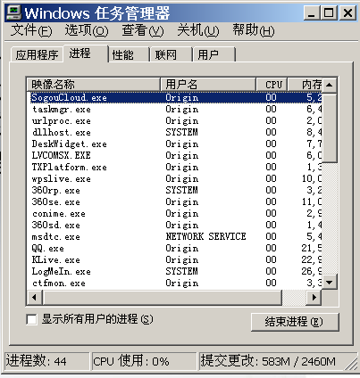
进程管理

Slide 18
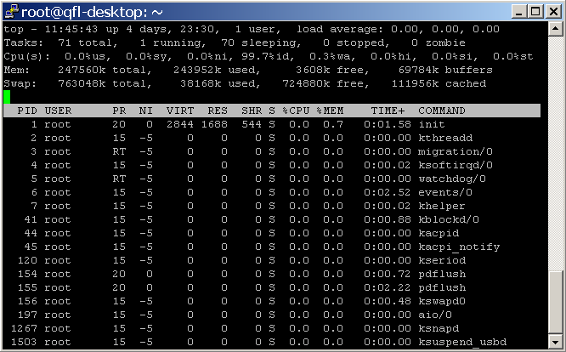
进程管理

Slide 19
进程的生命历程
操作系统将程序加载至内存-->创建
给这个分配CPU时间段-->运行
分配CPU时间段完成-->挂起
程序正常执行完毕，操作系统将其从内存删除-->消亡
程序非正常结束，操作系统将其从内存中删除,但是删不掉-->僵尸

Slide 20
进程的调度
基本方法：时间片
进程有优先级的
进程的三个状态：就绪、等待和运行
调度算法
  先来先服务
  时间片轮转法

Slide 21
进程之间的通信
同步和互斥
  同步是一种合作关系
  互斥是一种竞争关系
  进程的死锁
通信方法
  管道
  OLE技术
我等你
这个我先占下了

Slide 22
存储管理
主要是指对内存空间（Memory）的管理
主要功能
  分配和管理存储空间
  存储保护与共享
  地址重定位
  存储器的扩充（虚拟存储器）

Slide 23
存储管理
分区存储管理
页式存储管理
段式存储管理
  地址形式：（段号：段内地址）
段页式存储管理
虚拟存储管理
  局部性原理
  请求式存储数据交换

Slide 24
设备管理
任务和功能
  对外提供统一的接口
  对进程分配设备
  利用中断、通道技术和缓冲技术，提高CPU与设备的并行能力，提高设备的利用率。

Slide 25
通道技术
通道是一个独立于CPU的专管输入/输出控制的处理机，它控制设备与内存直接进行数据交换。它有自己的通道指令，这些通道指令受CPU启动，并在操作结束时向CPU发中断信号。

Slide 26
缓冲技术
为了解决设备输入输出速度慢，而CPU输入输出速度快的矛盾，在内存中开辟一个或者多个缓冲区，来解决CPU与外设通讯总存在瓶颈现象

Slide 27
文件管理
磁盘上一组数据的集合，配上一个符号名称，就是文件
文件的存储
文件目录
文件的存取方法
  顺序存取 --fread()/fwrite()
  随机存取 --fseek()

Slide 28
4 常用操作系统简介
UNIX
LINUX
WINDOWS 7

Slide 29
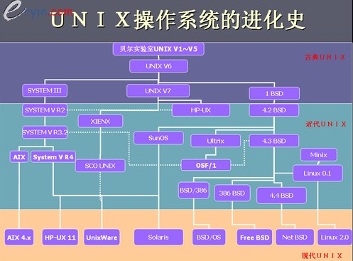
Unix

Slide 30
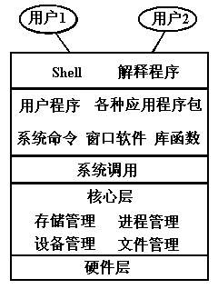
Unix的结构

Slide 31
Unix的特点
多任务、多用户
并行处理能力
管道
安全保护机制
功能强大的shell
强大的网络支持，Internet上各种服务器的首选操作系统
稳定性好
系统源代码用C语言写成，移植性强
出售源代码，软件厂家自己增删

Slide 32

Linux操作系统
GNU/Linux
一切都是文件

Slide 33
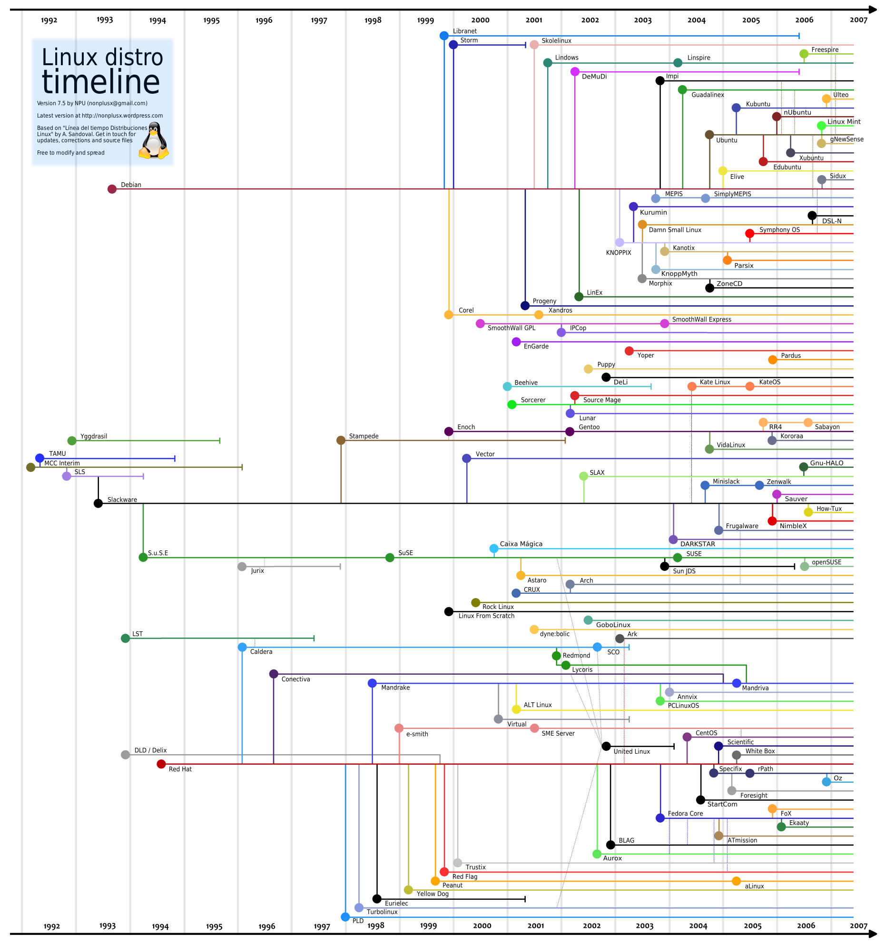

Slide 34
Windows平台下的开发环境
Windows
  原生的
    VC、VB、Visual C#、.Net等
  移植的
    Eclipse，Java Development Kit
Windows CE
  Visual Studio 2008

Slide 35
参考资料
Unix环境高级编程. (美)史蒂文斯（Stevens. W. R.）著. 尤晋元等译. 北京：机械工业出版社， 2000.2
Windows核心编程. (美)Jeffrey Richter Christophe Nasarre. 葛子昂，周靖，廖敏等译. 北京：清华大学出版社，2008.9 第四版

